Slide 1
EJECUCIÓN ACUMULADA DE GASTOS PRESUPUESTARIOS AL MES DE MARZO DE 2019 PARTIDA 01: PRESIDENCIA DE LA REPÚBLICA
Valparaíso, mayo 2019

Slide 2
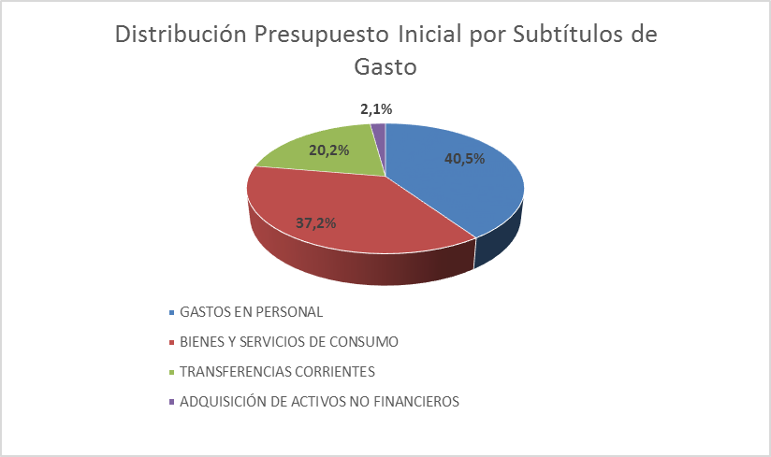
EJECUCIÓN DE GASTOS A MARZO DE 2019 PARTIDA 01 PRESIDENCIA DE LA REPÚBLICA
Principales hallazgos
El presupuesto 2019 de esta Partida asciende a $19.535 millones.
El Presupuesto se distribuye en: 40% a Gastos en Personal, 37% para Bienes y Servicios de Consumo, y 20% a Transferencias Corrientes destinadas a “Apoyo Actividades Presidenciales”
Esta Partida considera Gastos Reservados Ley 19.863, por un total de $ 1.726 millones.
Apoyo a la Gestión Presidencial considera $3.943 millones. Esta asignación financia a 100 profesionales contratados a honorarios que desarrollan labores de apoyo a las actividades presidenciales.

Slide 3
EJECUCIÓN DE GASTOS A MARZO DE 2019 PARTIDA 01 PRESIDENCIA DE LA REPÚBLICA
Principales hallazgos
En el mes de marzo, la ejecución de la Partida Presidencia de la República fue de $1.487 millones, equivalente a un 7,3% respecto del presupuesto vigente. Este ejecución es inferior al 9% ejecutado en enero del presente año e inferior al 11,9% registrado en el mismo mes del año anterior.
Con ello, el gasto a marzo acumula un monto de $ 4.334 millones, equivalente a un 21,4% del presupuesto vigente, cifra inferior al avance obtenido en la misma fecha de los años 2017 y 2018.
Al mes de marzo la Partida presenta modificaciones presupuestarias, por incremento en $765 millones en deuda flotante, proveniente de operaciones del año anterior.
Los Gastos de Soporte totalizan $15.591 millones, es decir, un 80% del total de presupuesto anual y está conformado por: Gastos en Personal, Bienes y Servicios de Consumo, y Adquisición de Activos No Financieros. Estos gastos están destinados a la operación y mantención de: los Palacios de la Moneda, Presidencial Cerro Castillo y Edificio Bicentenario, más lo requerimientos protocolares y de desplazamiento del Presidente de la República. Los gastos en bienes y servicios de consumo financiarán mayor gasto corriente en el Palacio de La Moneda y Cerro Castillo y el cambio de carpa de Patio Los Naranjos en Santiago y arriendo de equipos informáticos.

Slide 4
COMPORTAMIENTO DE LA EJECUCIÓN MENSUAL DE GASTOS A MARZO DE 2019 PARTIDA 01 PRESIDENCIA DE LA REPÚBLICA

Slide 5
COMPORTAMIENTO DE LA EJECUCIÓN ACUMULADA DE GASTOS A MARZO DE 2019 PARTIDA 01 PRESIDENCIA DE LA REPÚBLICA

Slide 6
EJECUCIÓN ACUMULADA DE GASTOS A MARZO DE 2019 PARTIDA 01 PRESIDENCIA DE LA REPÚBLICA
en miles de pesos 2019
Subtítulo |  | Presupuesto 2019 |  |  | Ejecución
 |  | Ley 2019 | Vigente | Variación | Ejecución Acumulada | % Ejecución Ley 2019 | % Ejecución Ppto. Vigente
 | GASTOS | 19.535.317 | 20.300.917 | 765.600 | 4.334.723 | 22,2% | 21,4%
21 | GASTOS EN PERSONAL | 7.913.780 | 7.913.780 | 0 | 1.948.180 | 24,6% | 24,6%
22 | BIENES Y SERVICIOS DE CONSUMO | 7.259.664 | 7.259.664 | 0 | 750.789 | 10,3% | 10,3%
24 | TRANSFERENCIAS CORRIENTES | 3.943.187 | 3.943.187 | 0 | 823.344 | 20,9% | 20,9%
29 | ADQUISICIÓN DE ACTIVOS NO FINANCIEROS | 417.686 | 417.686 | 0 | 47.109 | 11,3% | 11,3%
34 | SERVICIO DE LA DEUDA | 0 | 765.600 | 765.600 | 765.301 | - | 100,0%
35 | SALDO FINAL DE CAJA | 1.000 | 1.000 | 0 | 0 | 0,0% | 0,0%

Slide 7
EJECUCIÓN ACUMULADA DE GASTOS A MARZO DE 2019 PARTIDA 01, CAPITULO 01, PROGRAMA 01: PRESIDENCIA DE LA REPÚBLICA
en miles de pesos 2019
Subtítulo |  |  |  | Presupuesto 2019 |  |  | Ejecución
 |  |  |  | Ley 2019 | Vigente | Variación | Ejecución Acumulada | % Ejecución Ley 2019 | % Ejecución Ppto. Vigente
 |  |  | GASTOS | 19.535.317 | 20.300.917 | 765.600 | 4.334.723 | 22,2% | 21,4%
21 |  |  | GASTOS EN PERSONAL | 7.913.780 | 7.913.780 | 0 | 1.948.180 | 24,6% | 24,6%
22 |  |  | BIENES Y SERVICIOS DE CONSUMO | 7.259.664 | 7.259.664 | 0 | 750.789 | 10,3% | 10,3%
24 |  |  | TRANSFERENCIAS CORRIENTES | 3.943.187 | 3.943.187 | 0 | 823.344 | 20,9% | 20,9%
 | 03 |  | A Otras Entidades Públicas | 3.943.187 | 3.943.187 | 0 | 823.344 | 20,9% | 20,9%
 |  | 701 | Apoyo Actividades Presidenciales | 3.943.187 | 3.943.187 | 0 | 823.344 | 20,9% | 20,9%
29 |  |  | ADQUISICIÓN DE ACTIVOS NO FINANCIEROS | 417.686 | 417.686 | 0 | 47.109 | 11,3% | 11,3%
 | 03 |  | Vehículos | 57.533 | 17.533 | -40.000 | 0 | 0,0% | 0,0%
 | 04 |  | Mobiliario y Otros | 65.955 | 65.955 | 0 | 18.374 | 27,9% | 27,9%
 | 05 |  | Máquinas y Equipos | 126.187 | 166.187 | 40.000 | 3.200 | 2,5% | 1,9%
 | 06 |  | Equipos Informáticos | 38.872 | 38.872 | 0 | 0 | 0,0% | 0,0%
 | 07 |  | Programas Informáticos | 129.139 | 129.139 | 0 | 25.535 | 19,8% | 19,8%
34 |  |  | SERVICIO DE LA DEUDA | 0 | 765.600 | 765.600 | 765.301 | - | 100,0%
 | 07 |  | Deuda Flotante | 0 | 765.600 | 765.600 | 765.301 | - | 100,0%
35 |  |  | SALDO FINAL DE CAJA | 1.000 | 1.000 | 0 | 0 | 0,0% | 0,0%

